Slide 1
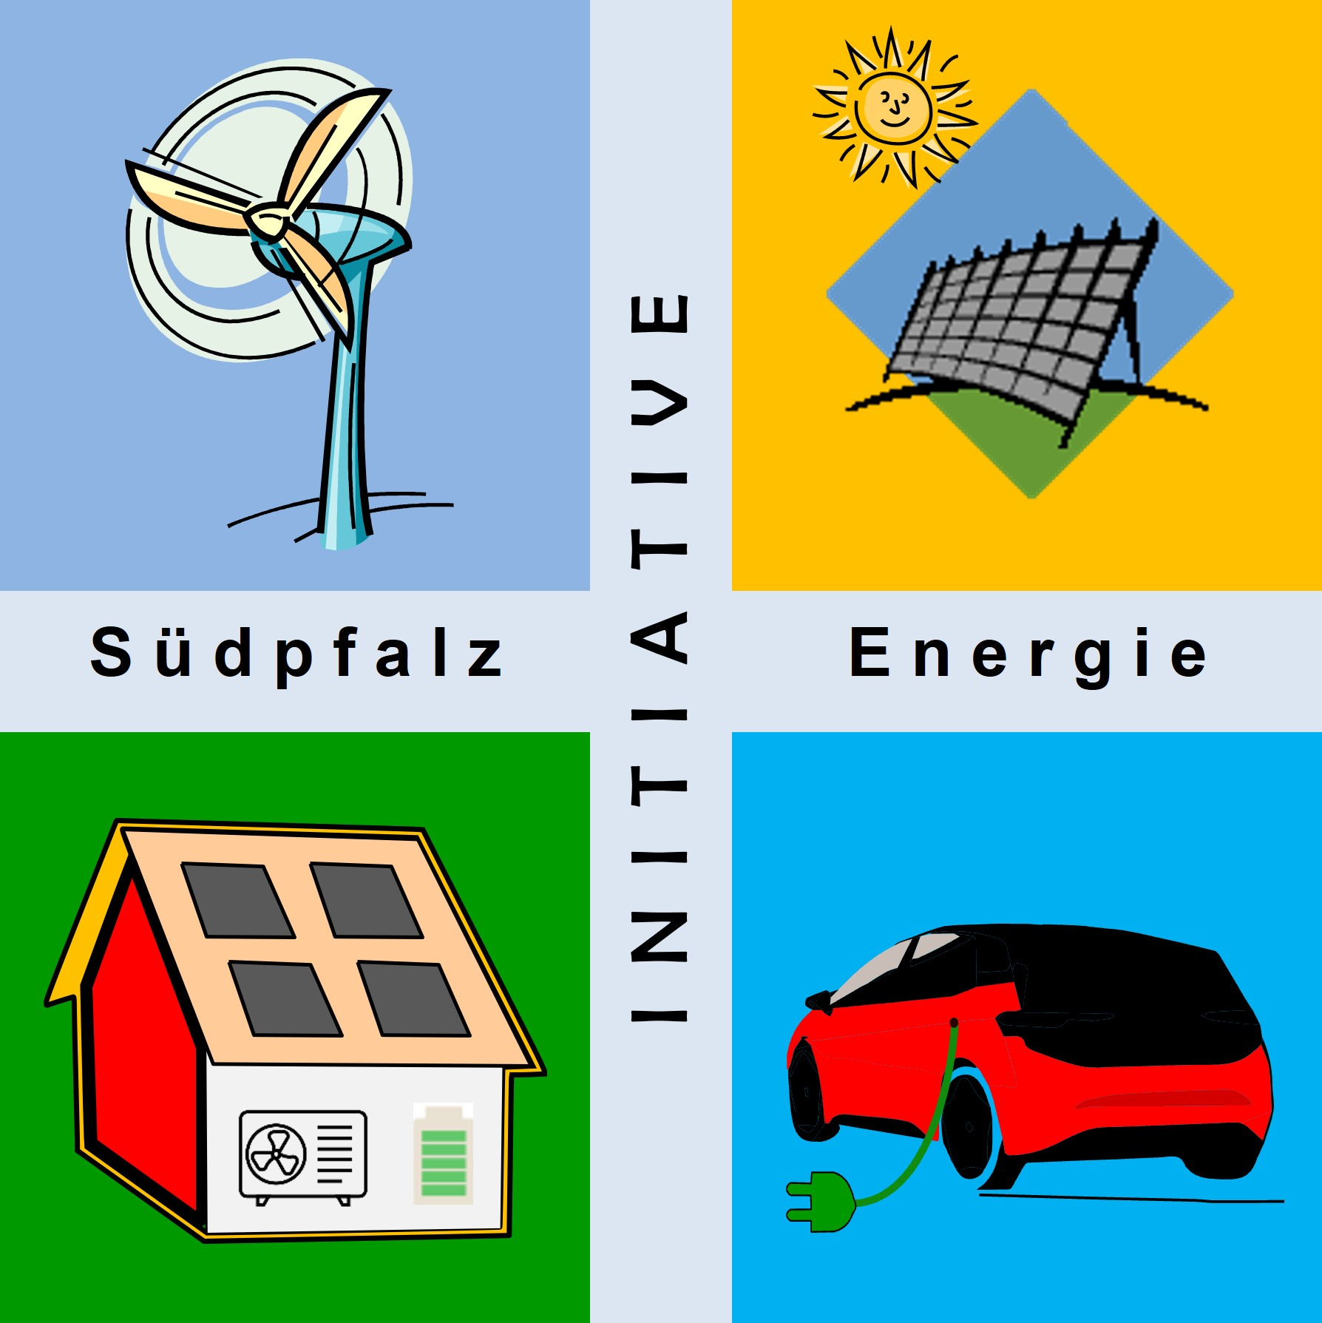
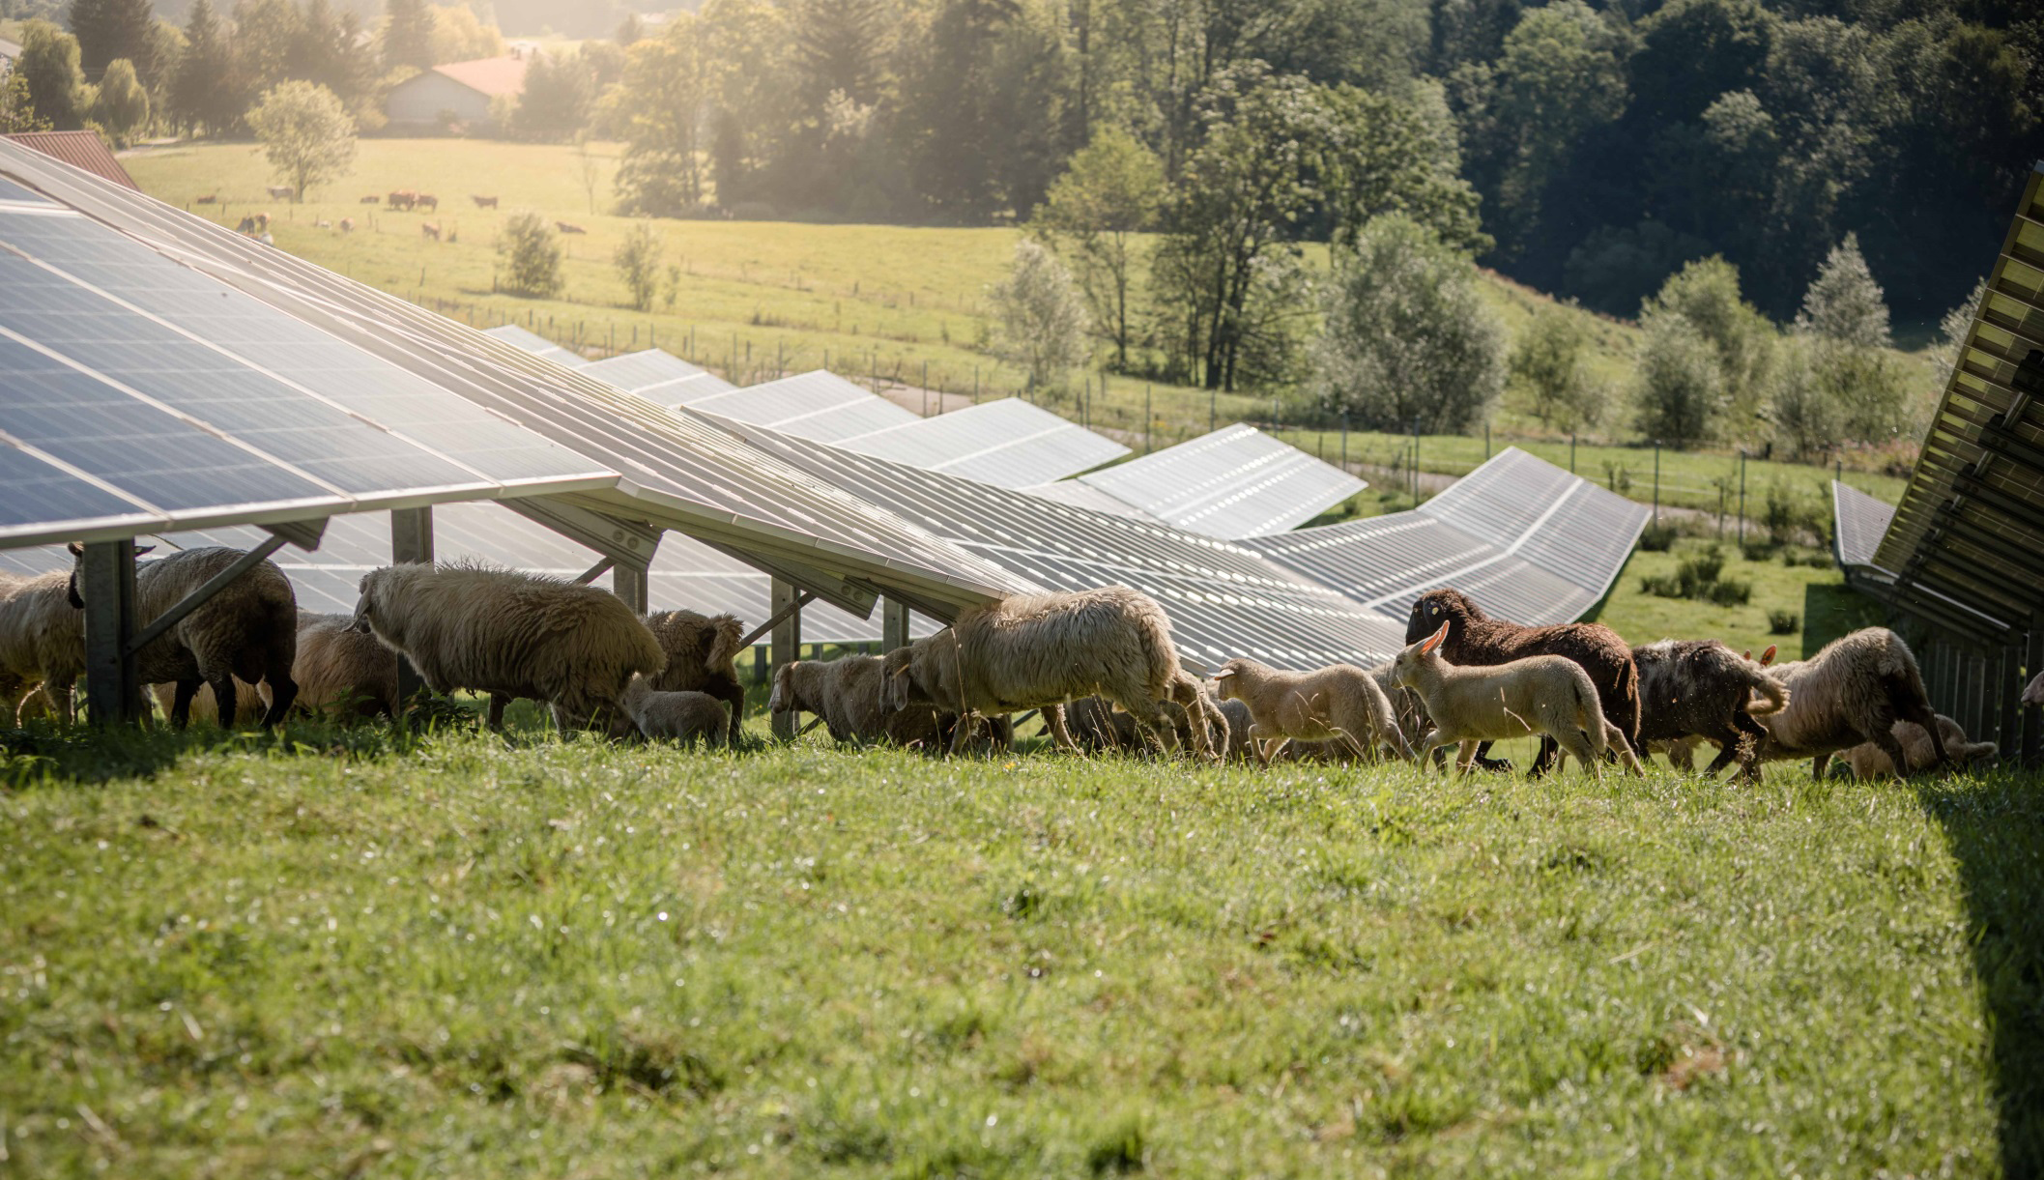
Herzlich Willkommen
zum Vortrag
Energiewende in RLP
Kampagne „Jedes Dorf baut seine PV-Freiflächenanlage“ | 08.02.2023 in Kandel | Energiewende in RLP ISE e.V.

Slide 2
Agenda
Überblick Energiewende in RLP
PV-Freiflächenanlage als integraler Bestandteil einer energetischen Dorfgemeinschaft
Fazit

Slide 3



Überblick Energiewende RLP (1)
Hauptaufgaben
Energie
(TWh/a)
178
1 TWh = 1 Mrd. kWh
Einsparung
Primärenergie-
Verbrauch
Versorgungssicherheit
100
EE-Erzeugung
EE-Zubau
22,6
t
2018
2040
Quelle: ISE e.V., Meta-Studie
1. Mit Effizienz und Suffizienz muss der Primär-Energieverbrauch deutlich gesenkt werden! Dabei spielen der Wegfall der Verluste bei fossilen Kraftwerken (ca. 45 TWh/a) und die Einsparungen bei der Wärme- /Mobilitätswende (ca. 25 TWh/a) eine große Rolle.
2. Eigene EE müssen im gleichen Zeitraum auf 100 % ausgebaut werden. Hierbei sind Photovoltaikanlagen (ca. 57 TWh/a) und Windkraftanlagen (ca. 24 TWh/a) die großen Bringer!
3. Mit der energetischen Versorgungssicherheit werden sowohl die grundsätzliche als auch die temporäre Energieversorgung (inkl. Speicher) gewährleistet!
Energieeinsparung, EE-Ausbau und Versorgungssicherheit sind die 3 wichtigen Säulen!

Slide 4
Überblick Energiewende RLP (2)
Ausbaupfad RLP: Anteile beim Zubau-Mix bis 2040, Fakten und Annahmen
Anteile der zu installierenden Leistungen des Zubau-Mix orientieren sich an den jeweiligen EE-Potenzialen:
Wasserkraft: 1 TWh
Biomasse: 15 TWh
PV-gesamt: 57 TWh (57%)
Biogasanlagen, vorrangig aus Reststoffen
Holz-Anlagen, vorrangig aus Abfällen
PV-Dächer (40% von PV-ges.)
100 TWh
Werte in %
PV-Fassaden (10% von PV-ges.)
Wind-onshore: 24 TWh
PV-Parkplatzüberdachungen
(5% von PV-ges.)
PV-Freiflächen (30% von PV-ges.)
zu installierende Leistung: 16.560 MW,
entspricht ca. 16.500 ha, 0,8 % von RLP
Solarthermie: 3 TWh
AGRI-PV (10% von PV-ges.)
PV-Autobahnüberdachung
(5% von PV-ges.)
Quelle: ISE e.V., Meta-Studie
Alle Potenziale werden beim Zubau-Mix gebraucht!

Slide 5
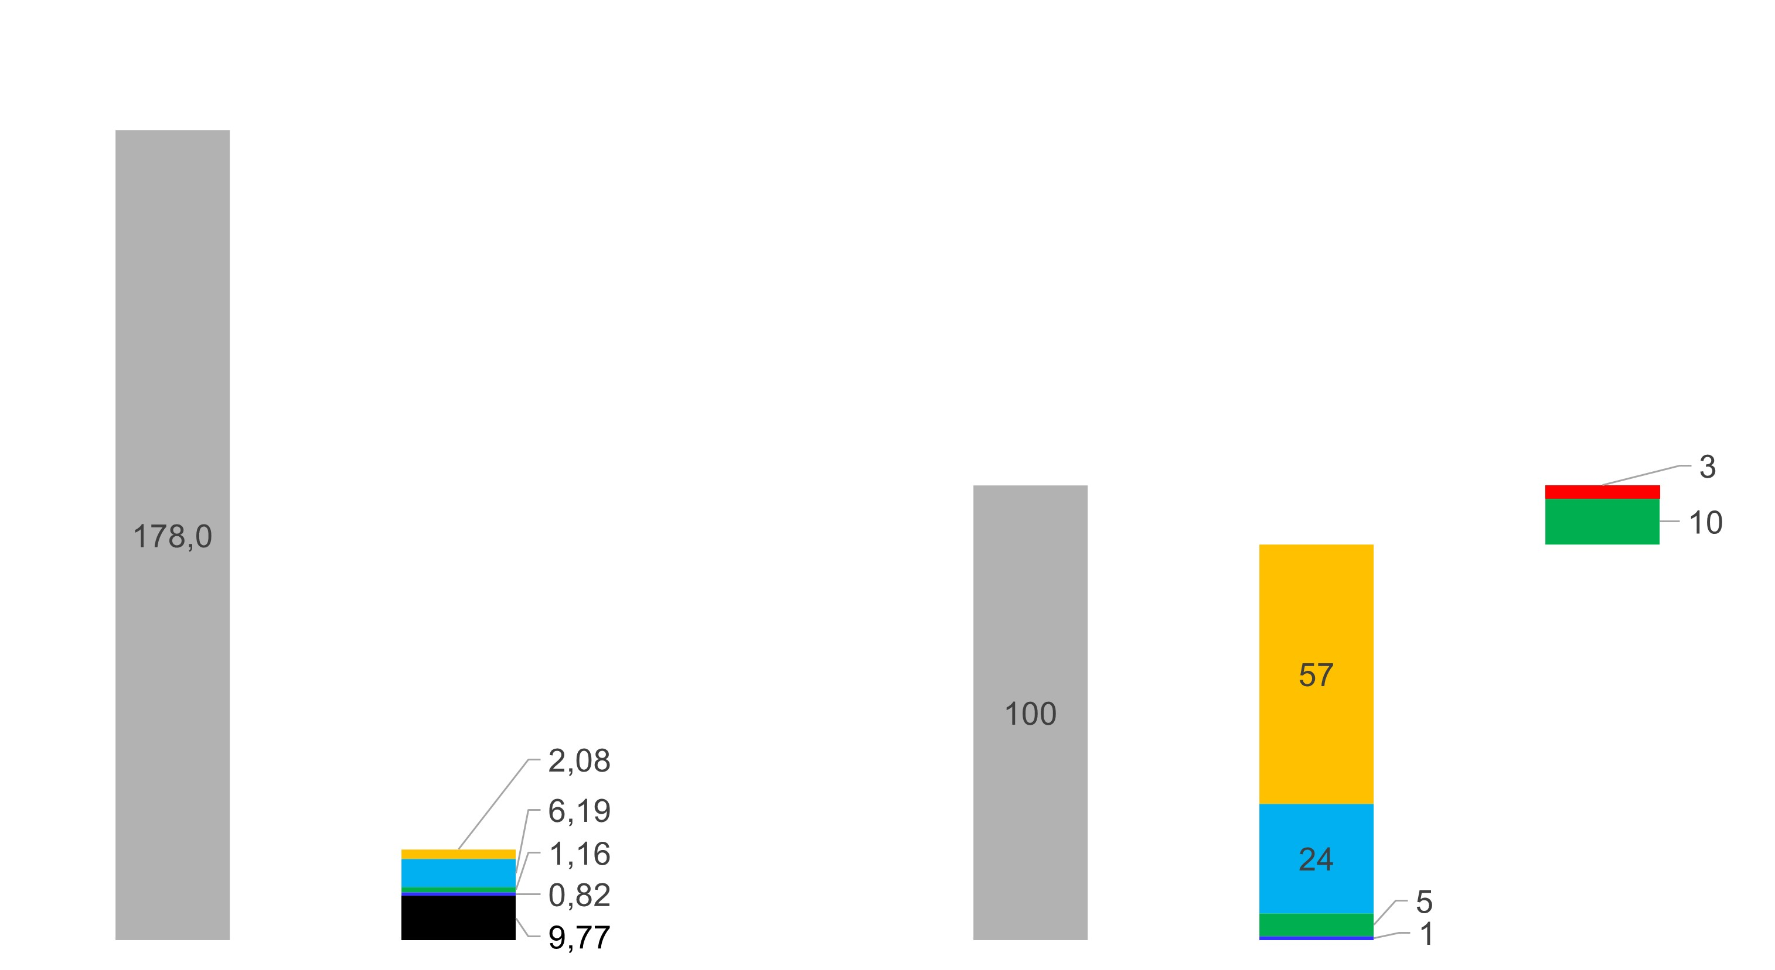
Entwicklung der Stromerzeugung in RLP
von 2018 bis 2040
2018
2040
Quelle: ISE e.V., Meta-Studie
Primär-
energie-
verbrauch
Strom-
erzeugung
Primär-
energie-
bedarf
Strom-
erzeugung
TWh
178
20,0
(11,2 %)
100
87
13
- 78 TWh
(- 44 %)
(87 %)
(13 %)
direkte
Wärme-
erzeugung
+ 67 TWh
(+ 335 %)
Solarthermie
Biomasse (Feststoffe)
PV
PV
Wind on-/offshore
Biomasse (Stromanteil)
Wind on-/offshore
Wasserkraft
Biomasse (Stromanteil)
fossil
Wasserkraft
Strom wird mit mehr als 85% in 2040 der Hauptenergieträger in RLP sein !
In 2040 müssen Stromnetze in RLP mehr als das 4-fache an Energie übertragen als in 2018!

Slide 6
Jährlicher Zubau an installierter Leistung in der Südpfalz
PV und Wind
GER
SÜW
LD
MW
PV-FFA *) (ha):
385
532
69
*) anteilig von RLP (16.500 ha)
2019
2020
2021
2022
2019
2020
2021
2022
2019
2020
2021
2022
PV
Soll *) (MW/a):
11,7 (Ist: 74,7 %)
16,1 (40,4%)
2,1 (96,4%)
Wind
Soll *) (MW/a):
11.7 (Ist: 0%)
16,1 (0%)
2,1 (0%)
*) anteilig von RLP (500 MW/a) über Flächenverhältnis
Quelle: Energieagentur RLP
Auch in der Südpfalz ist der Zubau von EE bei weitem nicht ausreichend!
Auch hier ist dringender Handlungsbedarf erforderlich!

Slide 7
Ausbaupfad RLP
Transformation zu 100% Erneuerbare bis 2040 in RLP, zeitlicher Verlauf
TWh
Primärenergieverbrauch inkl. Verluste
und Einsparungen
Erneuerbare
40,5
Erneuerbare (Koalitionsvertrag RLP 2021)
PV: 500 MW/a, Wind: 500 MW/a
. . .
. .
2052
2148
Planwerte
Istwerte
Quelle: stat. LA RLP, ISE e.V.,
Woher kommt die fehlende Energie in 2040 (40,5%)?
Der Ausbaupfad des Koalitionsvertrages erreicht erst 2052 das versprochene Ziel!
Wenn wir so weitermachen wie bisher, dauert es bis 2148!

Slide 8
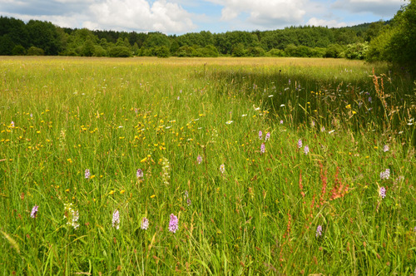
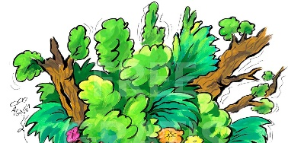
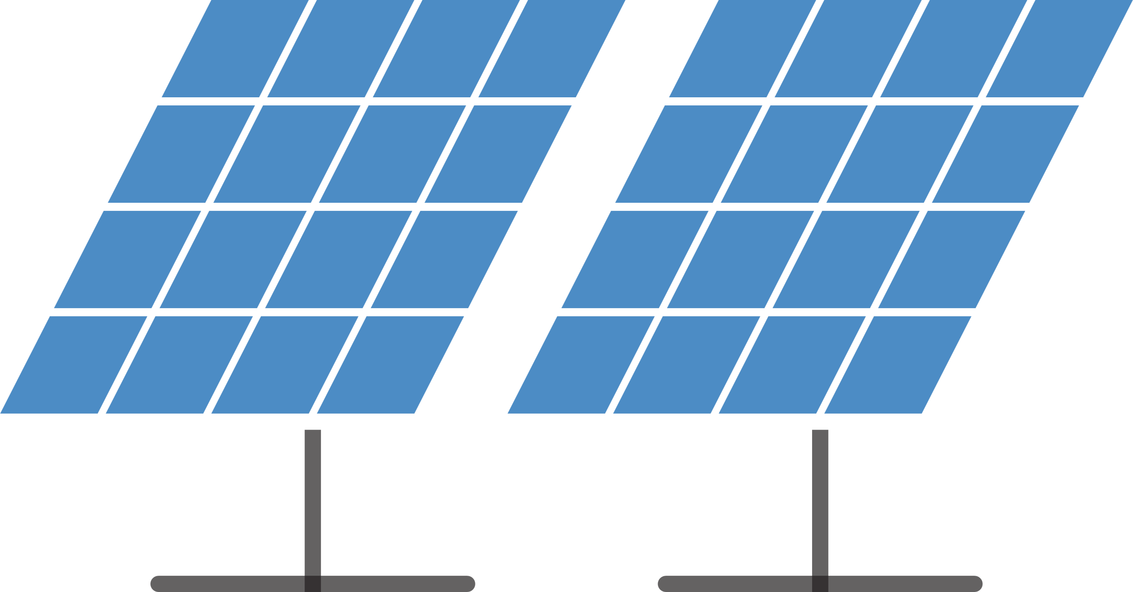
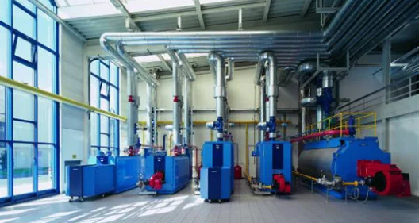

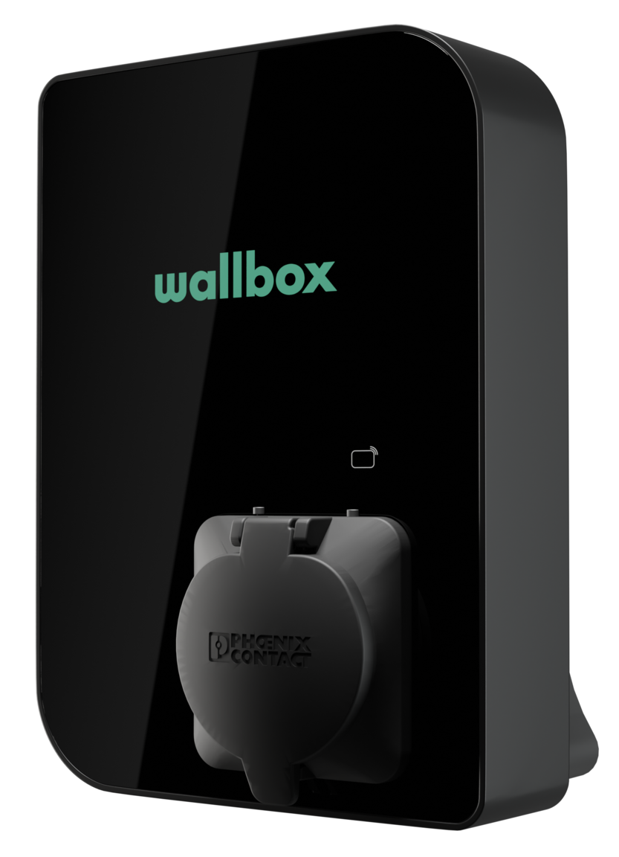
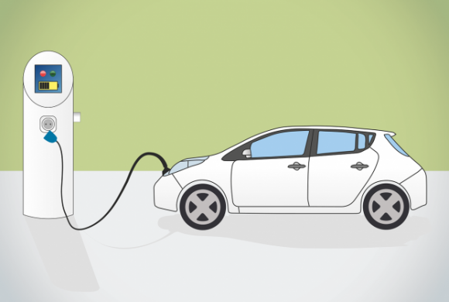


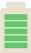
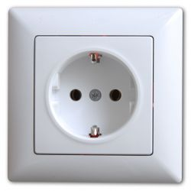

Die PV-Freiflächenanlage (PV-FFA):
integraler Bestandteil für eine energetische Dorfgemeinschaft
Vernetzung von Biotop - Inseln
PV-FF-Anlage
Beteiligung der Bürger:innen mit der Gemeinde:
→ Miteigentümer z.B. in einer Bürgergenossenschaft
→ günstiger Strom für Bürger:innen und Betriebe,
auch für einkommensschwächere Haushalte
→ Haushaltsbeitrag für die Gemeinde
Landwirtschaftliche Mitnutzung:
→ Einkommensbeitrag für die Landwirtschaft
Biodiversitätskonzept:
→ Beitrag für den Naturschutz
Ortsnetz
Wohn-/öffentliche
Gebäude
„ProSumer“
Betriebe/Firmen
„ProSumer“
Heizzentrale
Alle möglichen
Dächer/Park-
plätze müssen mit
PV belegt werden!
Strom-
netz
Wärmenetz
(kalte) Nahwärme
Quelle: ISE e.V.
ALLE profitieren davon!

Slide 9
Fazit
Energieeinsparung, EE-Ausbau und Versorgungssicherheit sind die 3 wichtigsten Aufgaben der Energiewende. Alle 3 müssen angepackt werden!
Der EE-Mix benötigt alle Potenziale, um die Energiewende sicherzustellen
Mit der Geschwindigkeit des bisherigen Ausbaus bei den Erneuerbaren werden wir Klimaneutralität erst im Jahre 2148 erreichen!
Hier ist dringender Handlungsbedarf notwendig!
Die PV-Freiflächenanlagen lassen sich sehr gut in eine energetische Dorfgemeinschaft integrieren und damit preisgünstigen Strom für ALLE produzieren!

Slide 10
ISE e.V.-Konzept-Team
Wolfgang Thiel (Projektleiter)
Wolfgang Fedderken
Prof. Dr. Karl Keilen
Dr. Gerhard Lausterer
Michael Linder
Volker Wander

Slide 11

!100% !
Vielen Dank für Ihre Aufmerksamkeit
2040
Wolfgang Thiel, Vorsitzender
Initiative Südpfalz-Energie (ISE e.V.)
www.i-suedpfalz-energie.de/
Tel.: +49 172 7419812
eMail: wolfgang@thiel-wt.de

Slide 12
Backup-Folien

Slide 13
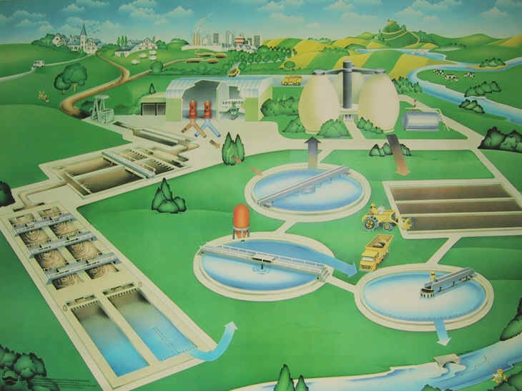
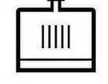
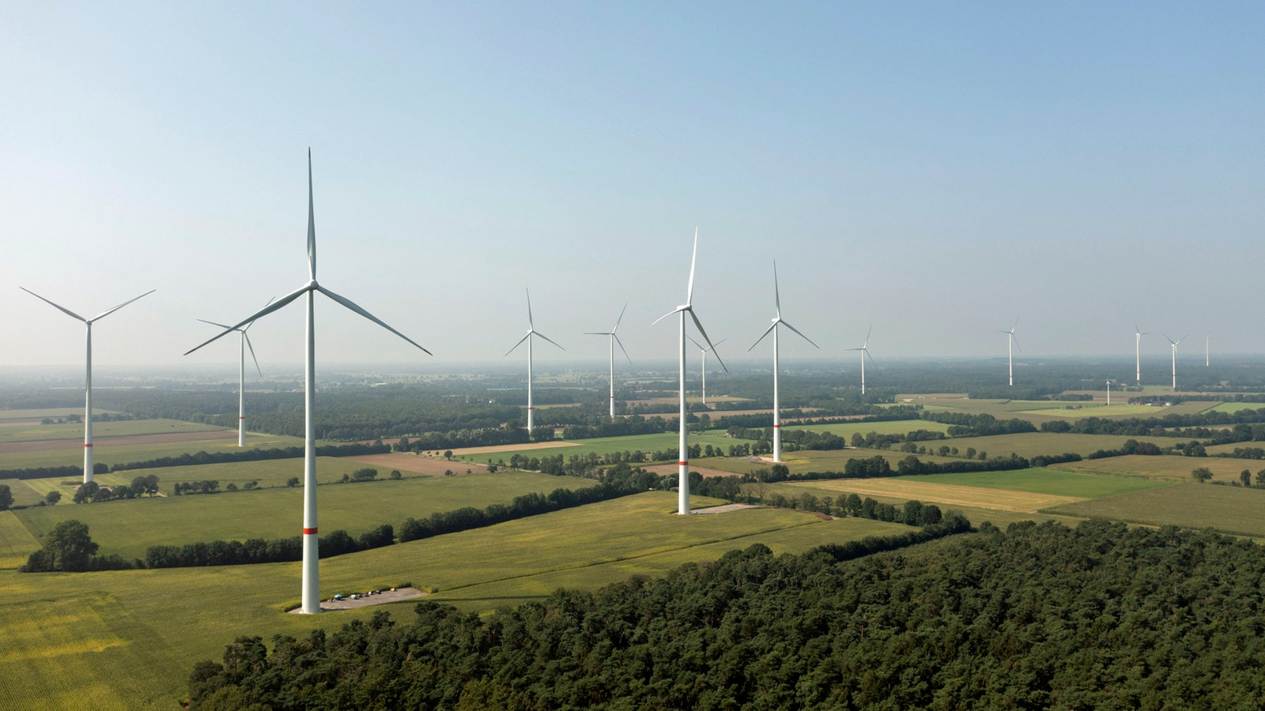
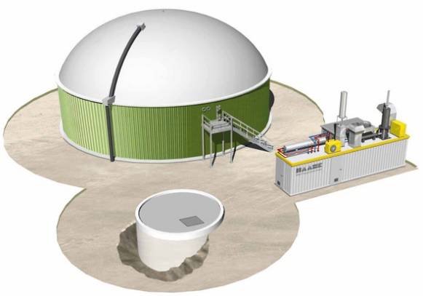
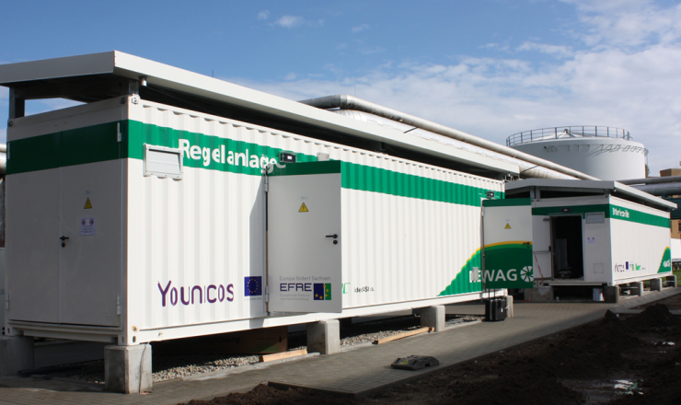
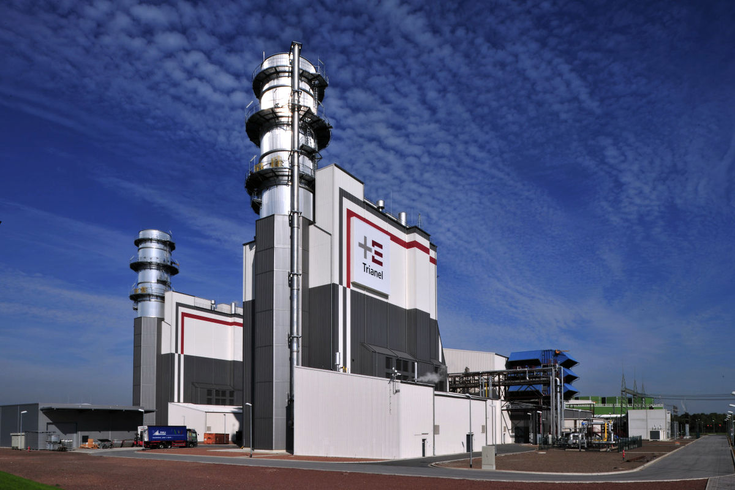
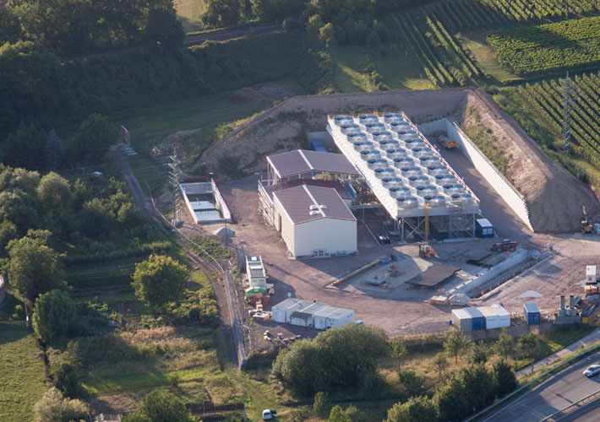
Das Energiewabensystem (2)
Baukasten für Gebietskörperschaften zur maximalen Autarkie
Dorf/Stadt/VG/LK
Quelle: ISE e.V.
O₂
Elektrolyseur
Überschussstrom
Kläranlage
Biotop-Inseln
H₂
Windpark
CH₄
Methan
Groß-Akku
Biogasanlage
(Bio-Abfälle)
CO₂
CH₄
Methanisierung
PV-FF-Anlage
Wohn-/öffentl.
Gebäude
„ProSumer“
Betriebe/Firmen
„ProSumer“
GuD/
Heizwerk
Geo-
thermiewerk
Gas-
netz
mit
Speicher
Strom-
netz
Wärmenetz
Sektorkopplung beim Erzeuger und Verbraucher garantieren maximale Autarkie!

Slide 14
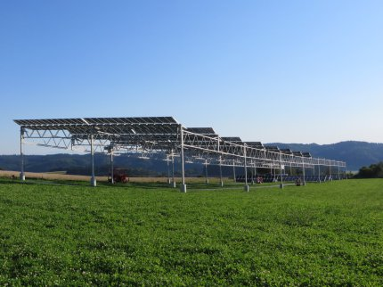
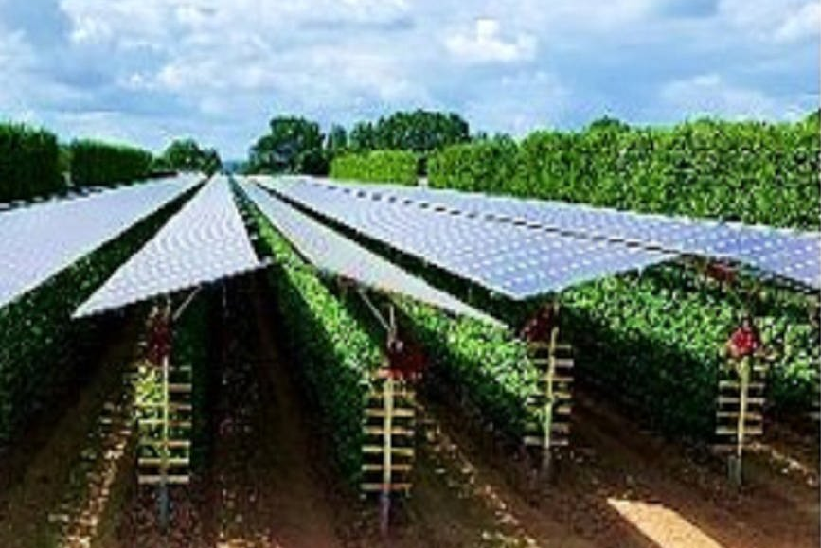
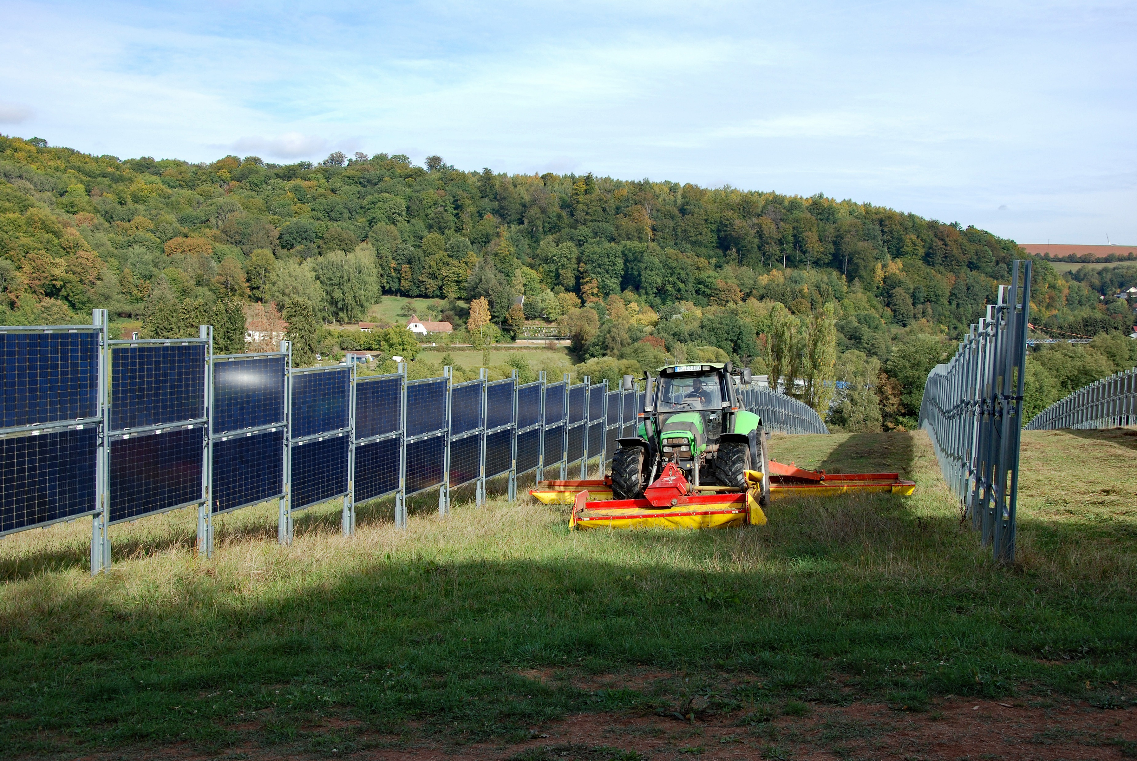
AGRI-PV-Anlagen
im Acker- und Gemüsebaubau
im Obst- und Weinbau
auf Wiesen
Landwirtschaftliche Nutzung und Stromproduktion können gleichzeitig betrieben werden.
13)
Landwirtschaftliche Produkte werden an heißen Tagen geschützt.
Die finanzrechtlichen und gewerberechtlichen Behinderungen für die gleichzeitige Nutzung von Landwirtschaft und Energieerzeugung (Unternehmer) müssen beseitigt werden.
AGRI-PV sollte so gefördert werden, dass die Mehrkosten durch die Trägersysteme gegenüber den günstigeren Freiflächenanlagen kompensiert werden.
Quelle: x) Quellenliste
Landwirt + Energiewirt = Ökowirt: Ein neues Geschäftsmodell für die Landwirtschaft!

Slide 15
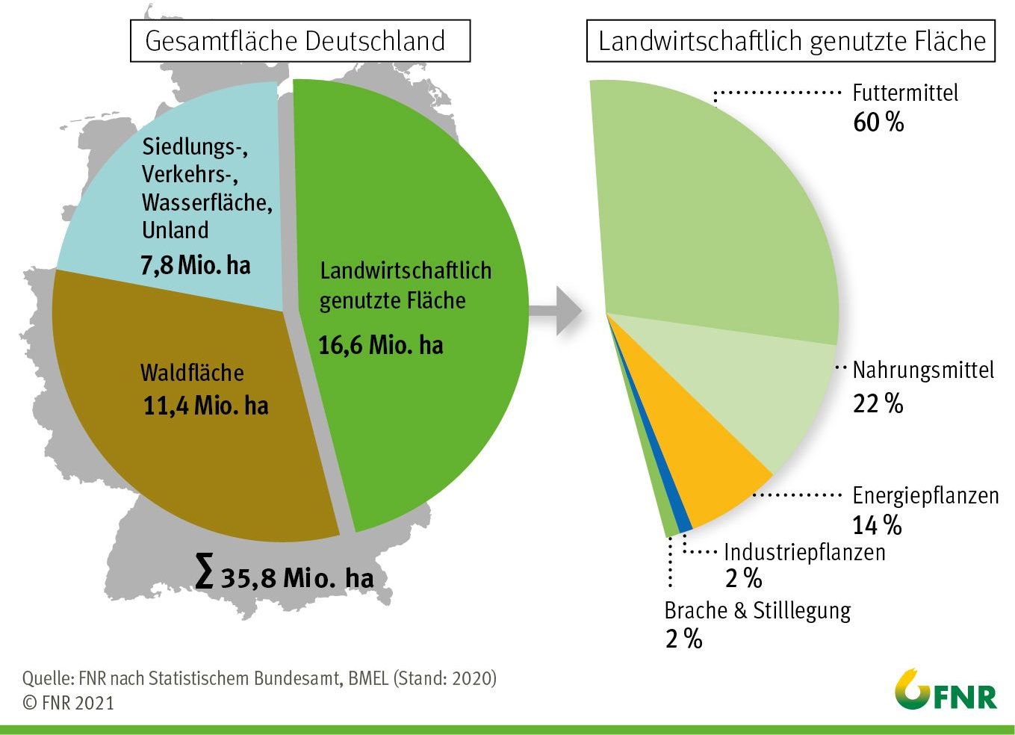
Energieerzeugung auf landwirtschaftlichen Flächen (2)
Flächennutzung in D
22 %
32 %
46 %
14% der landwirtschaftlich genutzten Fläche in D sind Energiepflanzen!

Slide 16
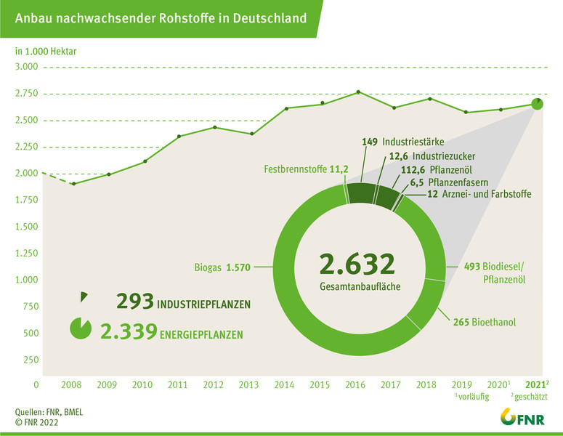
Energieerzeugung auf landwirtschaftlichen Flächen (3)
Anbau nachwachsender Rohstoffe in Deutschland
Energiepflanzen dominieren die nachwachsenden Rohstoffe!

Slide 17
Energieerzeugung auf landwirtschaftlichen Flächen (4)
Flächenpotenziale in D
Flächen in D *) | Fläche (ha) | Anteil vonLandesfläche (%)
Landesfläche | 35.758.800
landwirtschaftl. Nutzfläche | 16.600.000 | 46,42
Ackerland | 11.700.000 | 32,72
benötigte PV-Freifläche **) | 235.980 | 0,66
landwirtschaftl. Nutzfläche |  | Anteil von lw. Nutzfläche (%)
benötigte PV-Freifläche **) | 235.980 | 1,42
Ackerland |  | Anteil von Ackerland (%)
Biodiesel/Pflanzenöl | 493.000 | 4,21
Bioethanöl | 265.000 | 2,26
Biogas | 1.570.000 | 13,42
Brachfläche nach EU-Richtline GAP 2023 | 468.000 | 4,00
benötigte PV-Freifläche **) | 235.980 | 2,02
*) stat. Bundesamt
**) siehe Kapitel „EE-Ausbaupfad für D“
Quelle: siehe Seite 14 und 15
Die möglichen Flächenpotenziale reichen sehr gut aus für PV-Freiflächenanlagen!

Slide 18
Energieerzeugung auf landwirtschaftlichen Flächen (5)
Flächenpotenziale in RLP
Flächen in RLP *) | Fläche (ha) | Anteil von Landesfläche (%)
Landesfläche | 1.985.800
landwirtschaftl. Nutzfläche | 700.000 | 35,25
Ackerland | 350.000 | 17,63
benötigte PV-Freifläche **) | 16.500 | 0,83
Wenn man die benötigte PV-Freifläche von 16.500 ha für RLP auf alle Gemeinden von RLP (2305) aufteilt ergibt sich ein Mittelwert von ca. 7,2 ha pro Gemeinde.
Ein praktischer Ansatz ist, dass
2,36 % der landwirtschaftlich genutzten Fläche einer Gemeinde für PV-Freiflächenanlagen angestrebt werden sollte.
landwirtschaftl. Nutzfläche |  | Anteil von lw. Nutzfläche (%)
benötigte PV-Freifläche **) | 16.500 | 2,36
Ackerland |  | Anteil von Ackerland (%)
genutzte Flächen für Mais (Biogas) 13) | 35.000 | 10,00
genutze Flächen für Raps (Biodiesel) 14) | 45.000 | 12,86
Brachfläche nach EU-Richtline GAP 2023 | 14.000 | 4,00
benötigte PV-Freifläche **) | 16.500 | 4,71
*) stat. Landesamt RLP
**) siehe Kapitel „EE-Ausbaupfad für RLP“
Quelle: x) Quellenliste
Auch in RLP reichen die möglichen Flächenpotenziale sehr gut aus für PV-Freiflächenanlagen!

Slide 19
Energieerzeugung auf landwirtschaftlichen Flächen (6)
Flächenerträge
 | Jahresenergie-ertrag | Jahresmenge | spez. Preis |  | Jahresertrag (Umsatz) | Jahres-Pachtpreis | Jahres-Gemeinde-vergütung
 | (MWh/ha) | (t/ha) | Wert | Einheit | (€/ha) | (€/ha) | (€/ha)
Raps | 13,9 | 3,5 | 1.000 | €/t | 3.500 | 248
Mais | 22,5 | 60 | 0,15 | €/kWh | 3.375 | 248
PV-Freifläche | 1.000 |  | 0,05 | €/kWh | 50.000 | 2.000 | 2.000
15)
17)
18)
19)
16)
16)
16)
*)
Quelle: x) Quellenliste, ISE e.V.
*) Gemeindevergütung (0,2 ct/kWh)
Der Jahresenergieertrag bei PV ist um den Faktor 44 höher als bei Biogas aus Mais
Eigentümer erhalten bei der PV-Pacht mehr als das 8-fache ggü. der Maisacker-Pacht
Pächter könnten die abgegebenen Flächen für PV-Freiflächen als Brache für ihren Betrieb angerechnet bekommen
Auch die Gemeinden profitieren mit 2.000 €/ha und Jahr
Mit einer Bürgerenergiegenossenschaft oder einer Gemeindeenergiegesellschaft könnten die Bürger*innen der Gemeinde einen günstigen Stromtarif erhalten
Alle Beteiligten profitieren von der PV-Freiflächenanlage in der Gemeinde!

